Slide 1

Отчет по итогам работы ТОО «ПНХЗ» за 2023 год
Февраль 2024 г.

Slide 2
ВЫПОЛНЕНИЕ КОРПОРАТИВНЫХ КПД ЗА 2023 ГОД
№ | Наименование КПД | Ед. изм. | Вес | Порог | Цель | Вызов | Факт 2023г. | Оценка (баллы) | Вклад в суммарную результативность
1 | Исполнение производственной программы | % | 35% | 99 | 102 | 104 | 104,69 | 125,00 | 43,75
2 | Реализация инвестиционных проектов и проектов развития ТОО «ПНХЗ» | % | 25% | 85 | 100 | 110 | 86 | 53,33 | 13,33
3 | Обеспечение надежности функционирования оборудования | % | 15% | 89,10 | 90,91 | 92,73 | 91,59 | 109,31 | 16,40
4 | Комплексный показатель по производственной безопасности | % | 10% | 88 | 100 | 112 | 117 | 125,00 | 12,50
5 | Размер углеродного следа | тонн | 10% | 1 964 874 | 1 945 420 | 1 925 966 | 1 755 498 | 125,00 | 12,50
6 | Местное содержание в закупках товаров, работ и услуг | % | 5% | 49 | 56 | 64 | 59 | 109,38 | 5,47
 | ВСЕГО |  |  |  |  |  |  |  | 103,95
2

Slide 3
ВЫПОЛНЕНИЕ ОСНОВНЫХ ПРОИЗВОДСТВЕННЫХ ПОКАЗАТЕЛЕЙ ЗА 2023 ГОД
Наименование | План МЭ РК | Факт | Исполнение
 | Тонн | Тонн | %
Переработка сырья | 5 300 000 | 5 433 510 | 103%
Сжиженный газ | 286 843 | 310 867 | 108%
Автобензины: | 1 493 419 | 1 553 323 | 104%
Аи-92 | 1 075 619 | 1 094 072 | 102%
Аи-95/98 | 417 800 | 459 251 | 110%
Авиатопливо | 176 000 | 203 469 | 116%
Дизельное топливо | 1 688 842 | 1 827 352 | 108%
Печное топливо | 0 | 17 073 | -
Сырье для техуглерода | 0 | 1 | -
Мазут | 674 009 | 519 475 | 77%
Битум | 280 183 | 289 440,00 | 103%
Кокс | 243 481 | 260 514,00 | 107%
Сера | 50 698 | 52668,00 | 104%
Топливо, потери и кокс выжигаемый, % | 7,39 | 6,93 | 94%
Глубина переработки, % | 86,39 | 89,63 | 104%
Выход светлых нефтепродуктов, % | 68,78 | 72,02 | 105%
3

Slide 4
ВЫПЛАТЫ В БЮДЖЕТ РК ЗА 2020-2024 гг., млн тенге
Наименование | 2020 год | 2021 год | 2022 год | 2023 год | План 2024 год
Уплачено платежей в республиканский бюджет, всего | 542 | 14 055 | 15 167 | 12 181 | 10 000
в том числе:
НДС | 231 | 9 269 | 6 261 | 6 522 | 5 000
КПН | 219 | 4 778 | 8 901 | 5 648 | 5 000
Таможенные платежи | 64 | 8 | 5 | 11
Уплачено платежей в местный бюджет, всего | 45 869 | 46 968 | 109 482 | 127 060 | 125 647
в том числе:
ИПН | 655 | 756 | 959 | 1 284 | 2 400
Социальный налог | 532 | 630 | 777 | 1 030 | 1 700
Акцизы | 42 750 | 43 800 | 106 150 | 123 150 | 120 000
Плата за эмиссию в окружающую среду | 410 | 346 | 229 | 273 | 299
Итого платежей в бюджет | 46 411 | 61 023 | 124 649 | 139 241 | 135 647
ПНХЗ является крупнейшим налогоплательщиком региона.
Доля налоговых отчислений за 2023 год составила более 60% в общем поступлении налогов в городской бюджет.
4

Slide 5
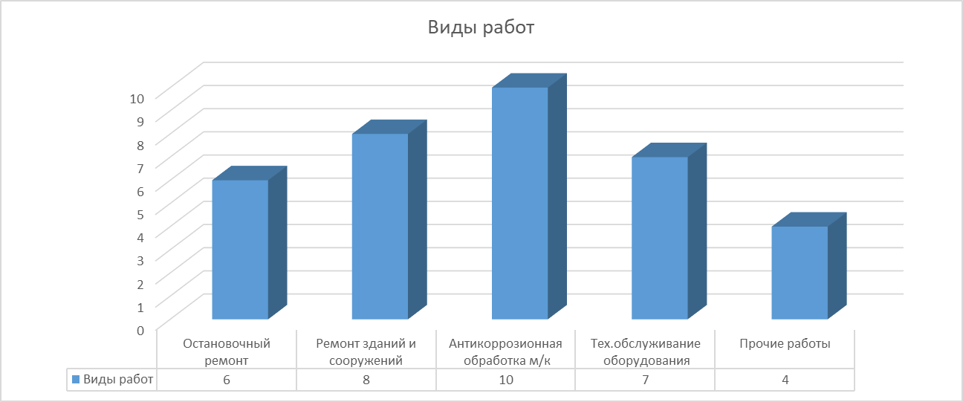


РАБОТА ДЕПАРТАМЕНТА УТОиРО ПА
№ | Договора по видам работ | Администратор договора | Кол-во заключенных договоров
1 | Договора на выполнение обще-строительных работ | Отдел ТОиРЗиС | 10
2 | Договора на техническое обслуживание оборудования | Отдел ТОРО | 19
3 | Договора остановочного ремонта | Отдел ТОРО | 6
 | ИТОГО: |  | 35
В 2023 году проведено и выполнено 1314 заказов в системе IBM Maximo на выполнение планово-технического обслуживания и ремонта НКО, ГПМ, АВО, вентиляции.
5

Slide 6
ИТОГИ КАПИТАЛЬНОГО РЕМОНТА 2023 ГОДА
Плановый капитальный ремонт - 30 календарных дней (ЛК-6У):
Дата начала ремонта – 20.06.23г.
Выход на режим ПППН С-100 – 17.07.23г. (опережение графика на 2 суток)
Выход на режим ПГПН С-200 – 26.07.23г. (опережение графика на 4 суток)
Цель ремонта – ДОСТИГНУТА!
Работы выполнены безопасно, без несчастных случаев;
Соблюдены требования промышленной безопасности;
Ремонт завершен с опережением графика;
Все основные запланированные объемы работ выполнены.
УКРУПНЕННЫЙ ПЕРЕЧЕНЬ ВЫПОЛНЕННЫХ РАБОТ:
Замена внутренних устройств колонн К-8, К-105, К-402, К-601/1 – 4 единицы;
Замена трубных пучков – 7 единиц;
Ремонт компенсатора Belman с заменой линз – 1 единица;
Переход на систему двух клапанов (СППК) – 55 единиц;
Заменена металлическая дымовая труба на УЗК – 75 погонных метров;
Замена конвекции печи П-2 УЗК – 1 единица;
Ремонт футеровки дымовой трубы УПБ – 290 м²;
Замена продуктового змеевика печи П-102, П-301/1 ПППН – 2 единицы;
Замена катализатора/адсорбента – 318 тонн;
Техническое освидетельствование аппаратов – 359 единиц;
Ревизия технологических печей – 16 единиц;
Ревизия трубопроводов – 1019 единиц (153 472 погонных метров);
Замена статического оборудования – 9 аппаратов;
Замена динамического оборудования – 6 единиц;
Список подрядных организаций участвовавших в проведении ремонта | Количество персонала
ТОО «AVC Production» | 1228
ТОО «КазтеплоСПЕЦСТРОЙ» | 10
ТОО «ПФМ - Имсталькон» | 22
ТОО «Catalyst Service» | 15
ТОО «НПО Дефектоскопия» | 35
ТОО «Incom Company» | 22
ТОО «Тотал Сервис» | 155
ТОО «ENERGY SERVICE-PVL» | 162
ТОО CES Kazakhstan (IMI Remosa – Италия) | 3
Belman A/S (Дания) | 2
ИТОГО, чел. | 1644
ИНФОРМАЦИЯ ПО КОЛИЧЕСТВУ ЗАДЕЙСТВОВАННОЙ СПЕЦТЕХНИКИ
Автокраны | Автовышки | Спецтралы
43 | 6 | 4
6

Slide 7
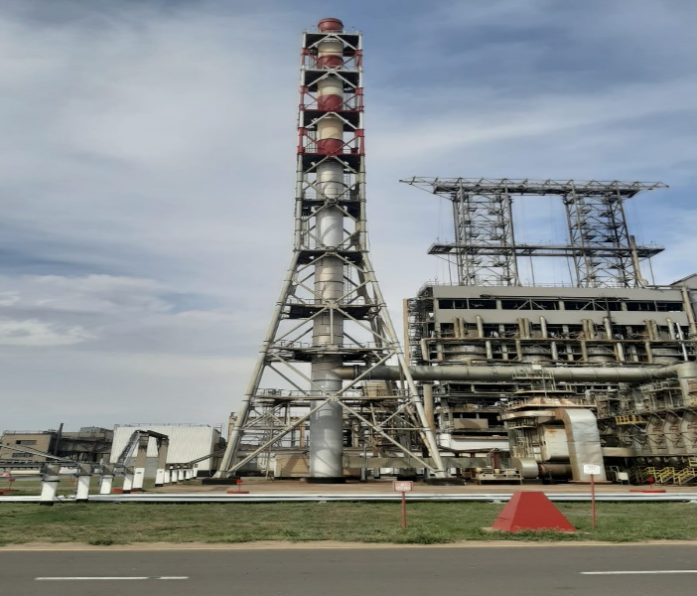
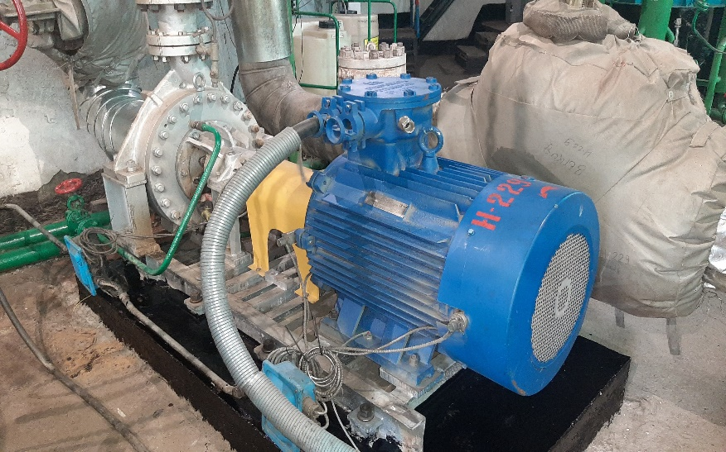
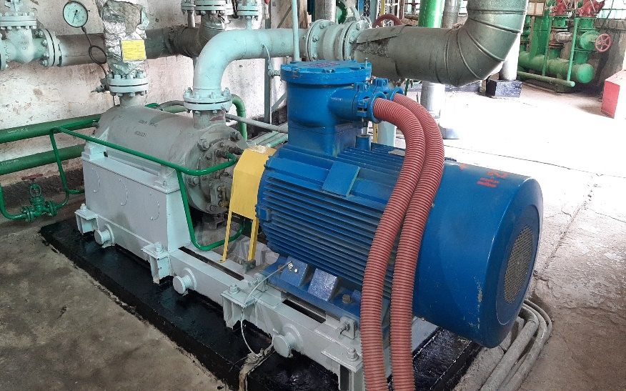
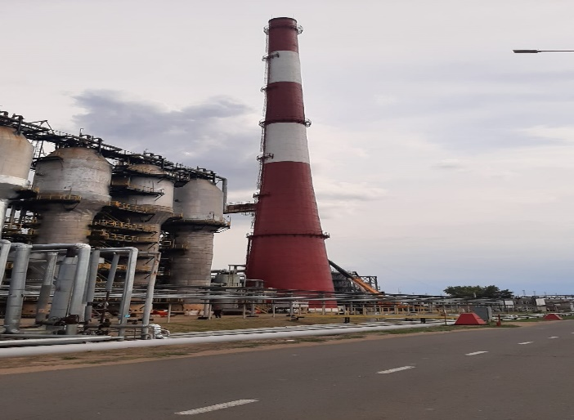
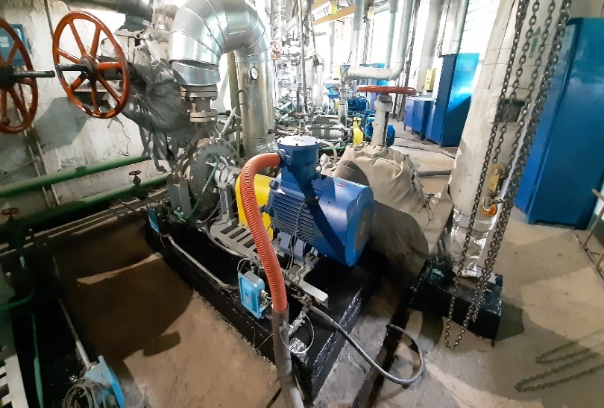
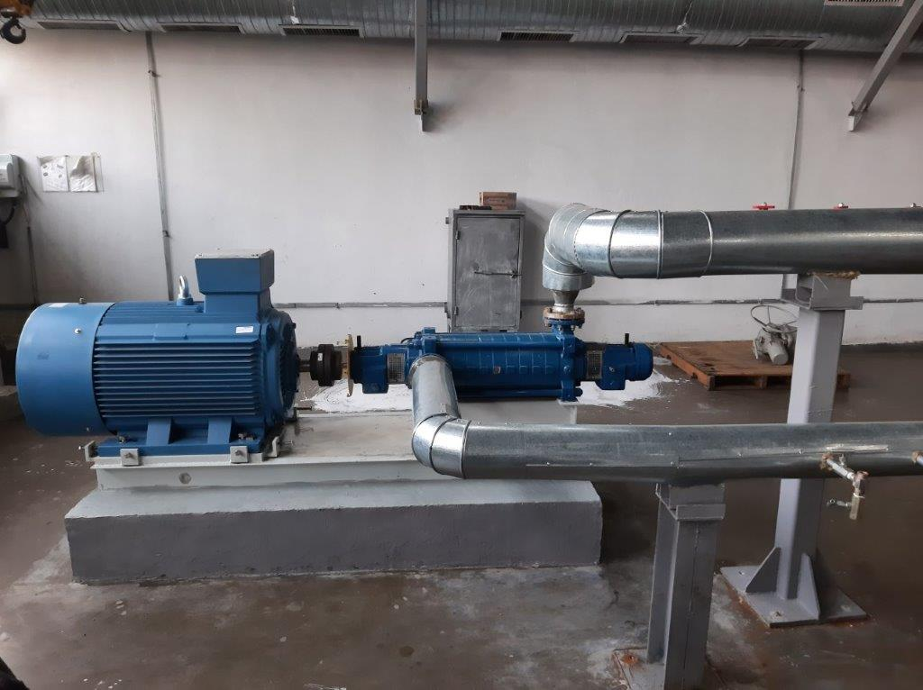
ФОТООТЧЕТ О РАБОТАХ ОСТАНОВОЧНОГО РЕМОНТА
Заменен металлический ствол трубы отвода дымовых газов печей на установке замедленного коксования ППТНО
Заменен циркуляционный насос котла КУ-201
Н-229 (тип КГВ-250)
на участке утилизации тепла дымовых газов ПППН
Заменен питательный насос котла КУ-201
Н-227 (тип ПЭ65-53-С)
на участке утилизации тепла дымовых газов ПППН
Проведен ремонт футеровки,
сигнальная окраска ствола
дымовой трубы
на установке производства битумов ППТНО
Установлен новый насос подачи котловой питательной воды
высокого давления Н-001С (HPR50-4/10R)
цеха ПВС
Заменен циркуляционный насос котла КУ-101
Н-160 (тип КГВ-160) на участке утилизации
тепла дымовых газов ПППН
7

Slide 8
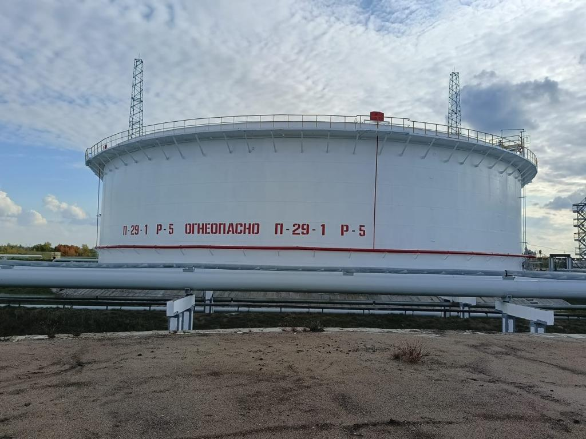
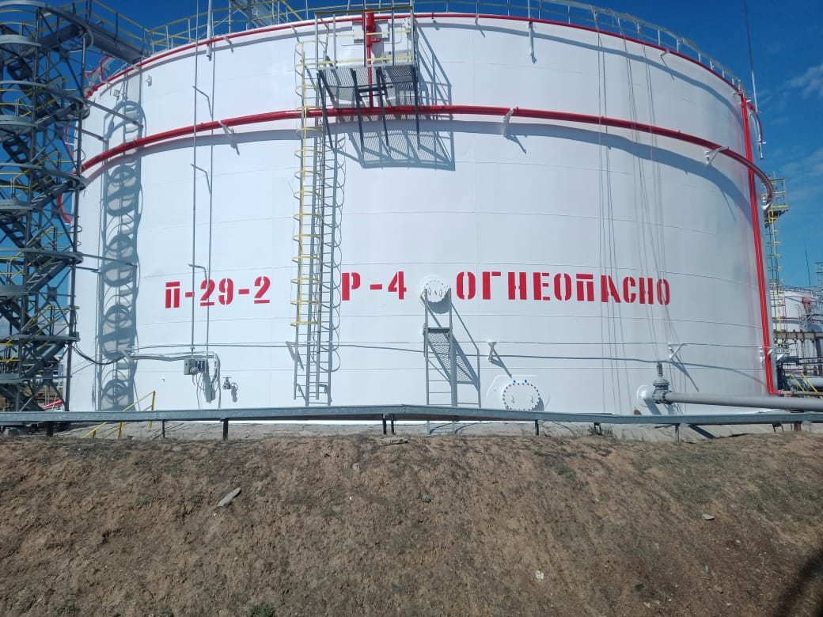
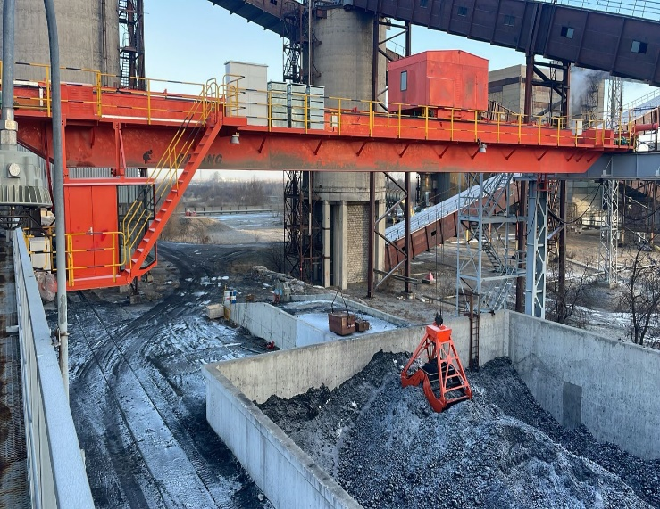
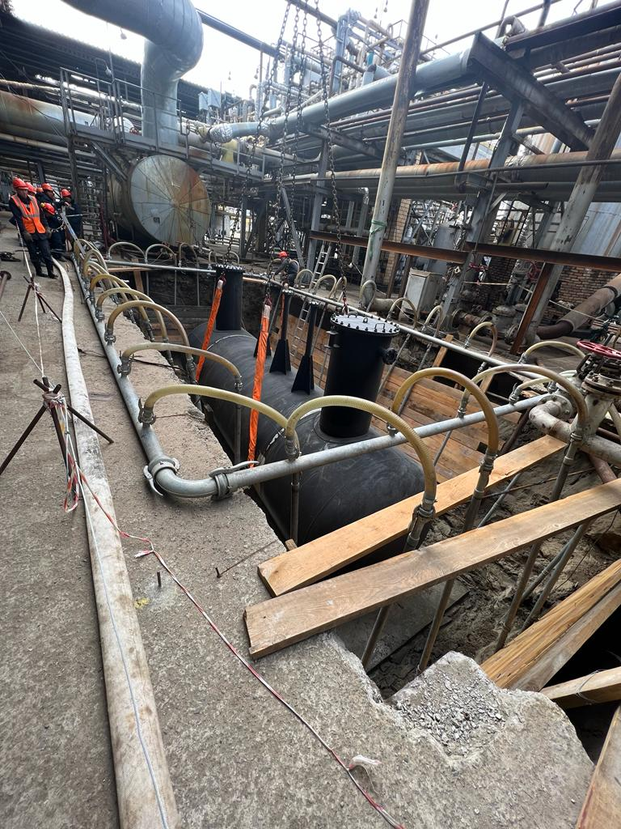
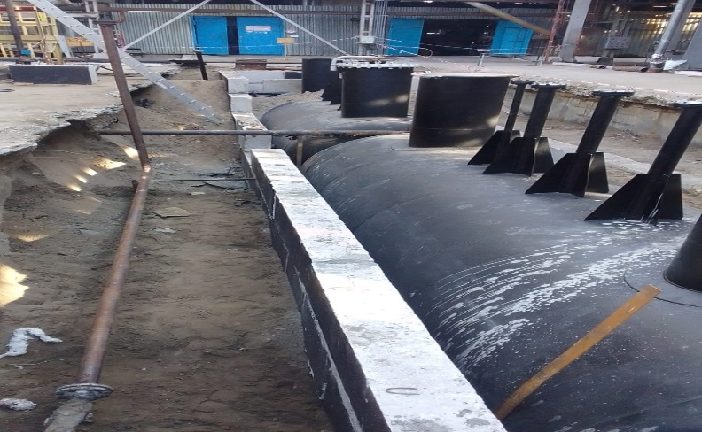
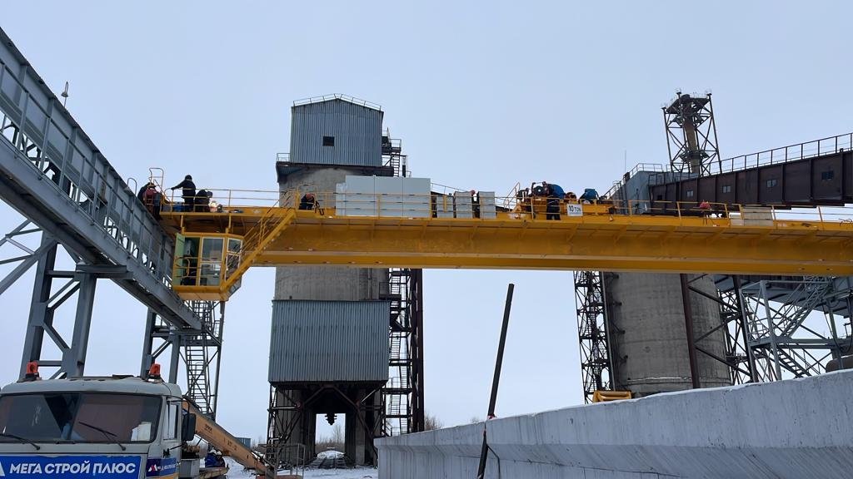
ФОТООТЧЕТ О ТЕКУЩИХ ПЛАНОВЫХ РАБОТАХ
Антикоррозионная обработка резервуара Р-5
Парк П 29-1 V-20 000 м³, РП ПКОН
Антикоррозионная обработка резервуара Р-4
Парк П 29-2 V-10 000 м³, РП ПКОН
На транспортном блоке установки замедленного коксования ППТНО новый мостовой грейферный кран №3
Заменена дренажная заглубленная емкость
позиции Е-207 на установке гидроочистки нафты ПППН
Заменены дренажные заглубленные емкости
позиции Е-111, Е-112 на установке ЭЛОУ-АТ ПППН
На транспортном блоке установки замедленного коксования ППТНО продолжаются работы по наладке нового мостового грейферного крана №4
8

Slide 9
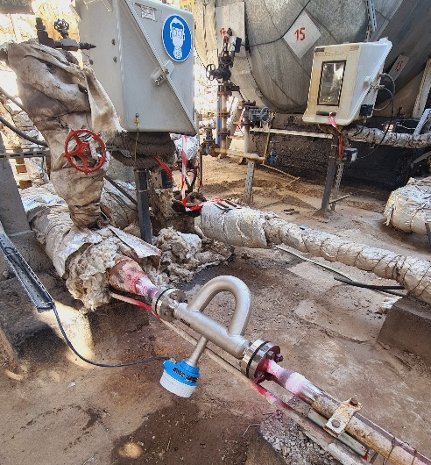
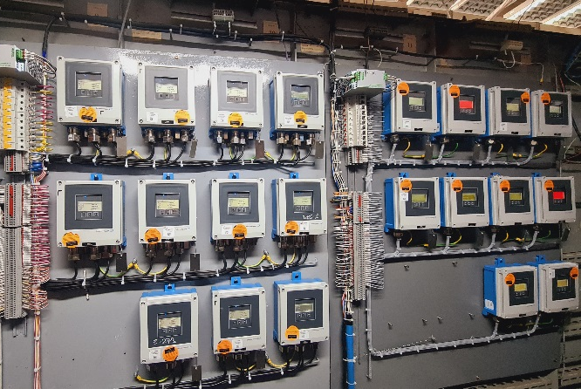
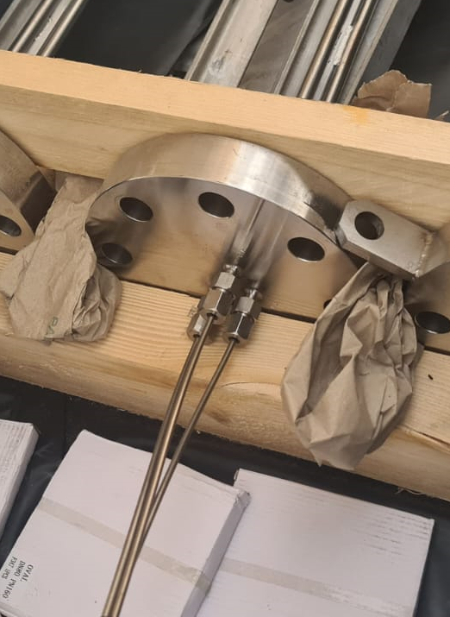
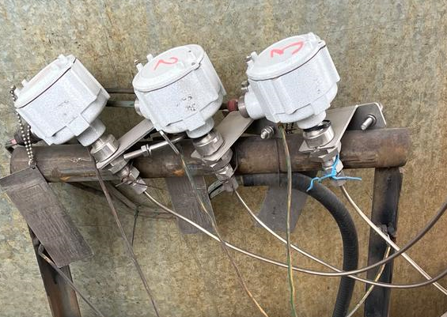
Подготовка и проведение работ капитального ремонта 2023
Установка кориолисовых расходомеров на производствах завода, 28 единиц (Программа учета топливного газа, замена средств учета мат.баланса и др.)
Замена многозонных термопар на Р-101/1,2
КТ-1 ПГПН
Монтаж массовых расходомеров по учёту газа
ПППН | ПКОН | ПГПН | ППТНО | ПСиОЗХ | ПСН
10 | 1 | 4 | 6 | 4 | 3
Замена многозонных термопар
Р-101/1 | Р-101/2
4 | 4
9

Slide 10
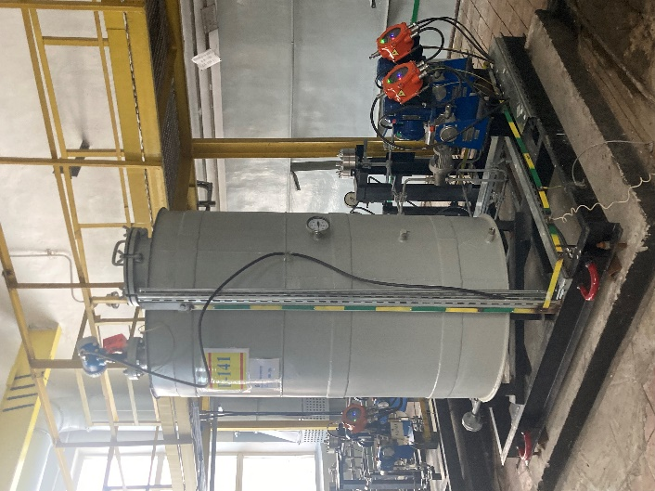
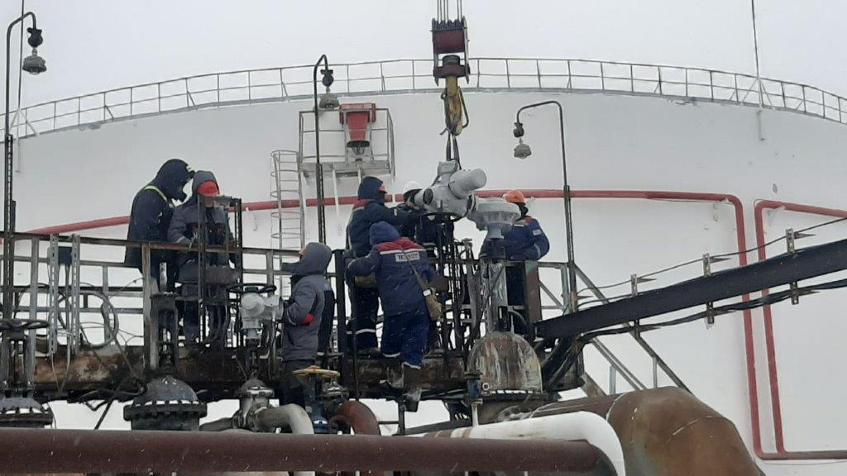
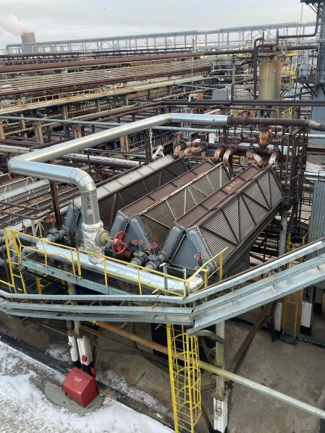
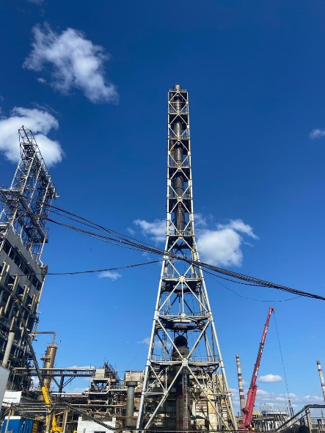
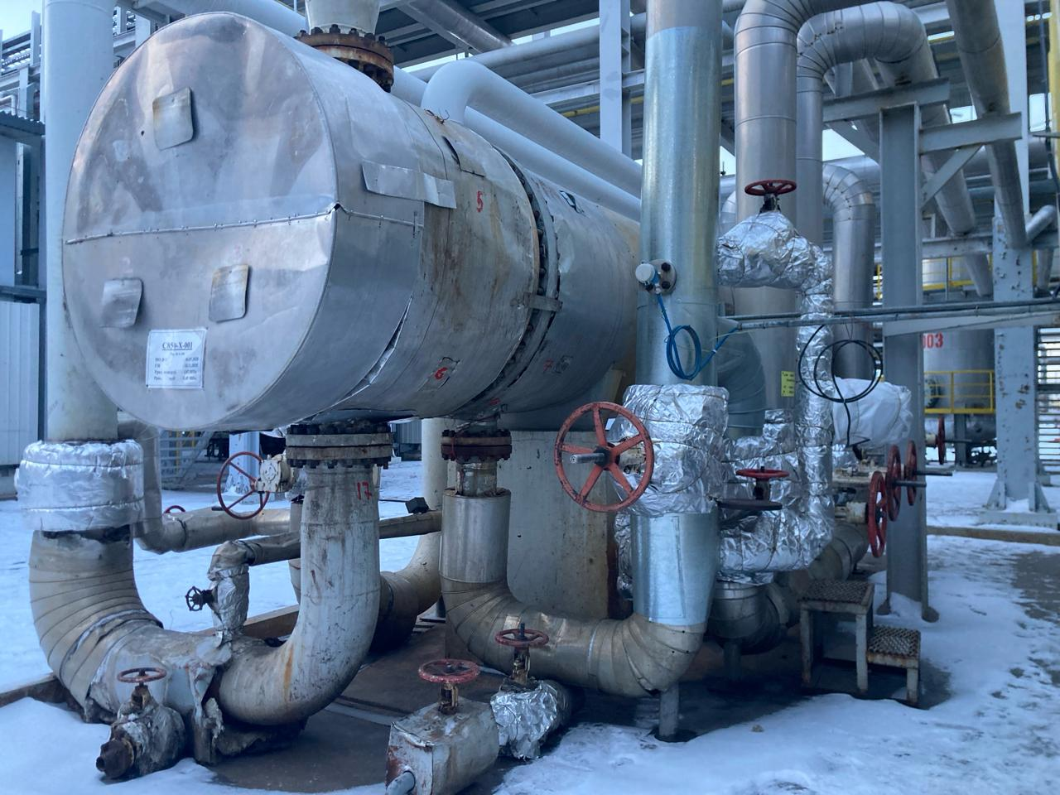
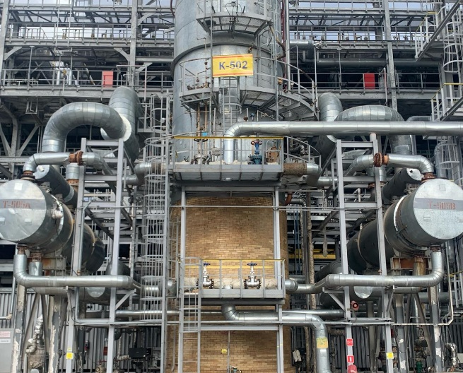
ТЕХНИЧЕСКИЕ РЕШЕНИЯ ПО ПРОИЗВОДСТВАМ
Производство | 2022 | 2023
ПППН | 8 | 10
ПКОН | 6 | 4
ПГПН | 4 | 6
ППТНО | 7 | 12
ПСиОЗХ | 3 | 8
ПСН | 1 | 7
Итого: | 29 | 47
Узел подачи нейтрализатора на С-100
ПППН
Замена приводов электрозадвижек п.30, 29-3, 29-5/2 ПКОН
Монтаж отсечной арматуры на ХВ-313 С-300 ПГПН№3
Капитальный ремонт дымовой трубы УЗК
Монтаж поточного анализатора концентрации МДЭА С-850 ПСиОЗХ
Монтаж запорной арматуры
Т-505 А/В УиСН
10

Slide 11
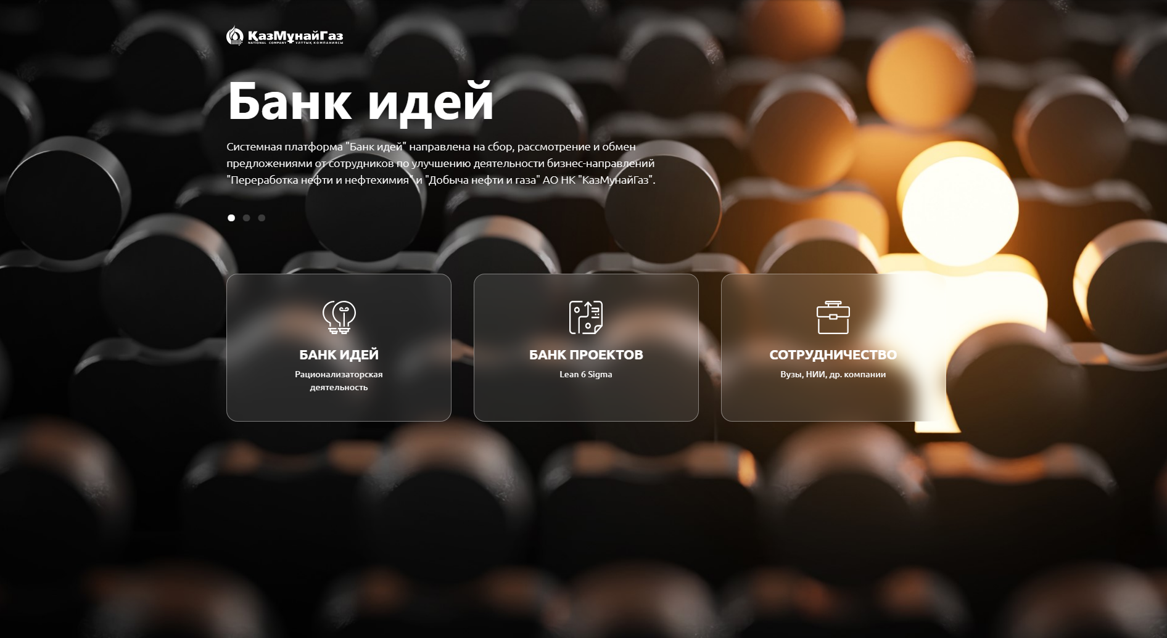
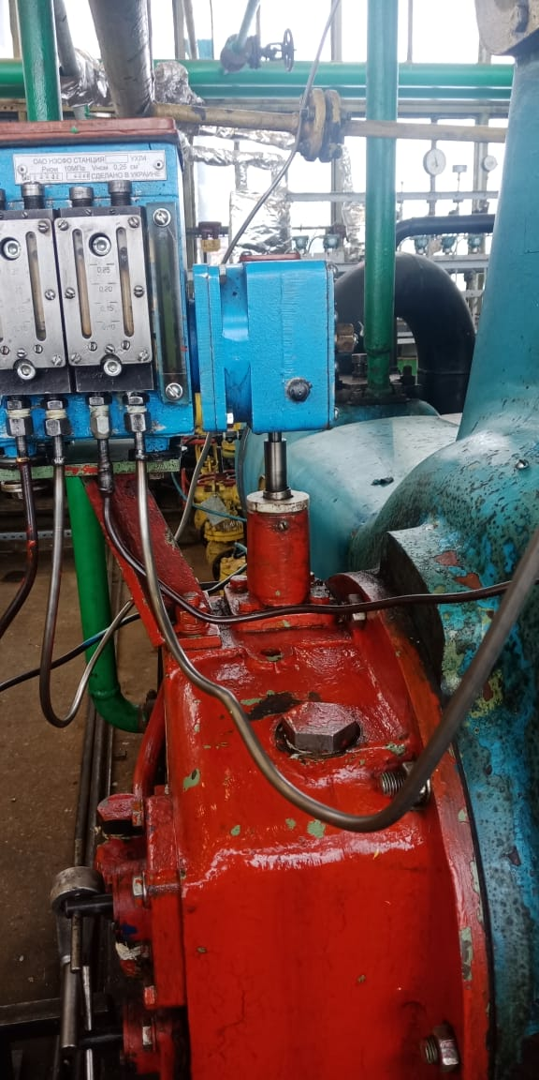
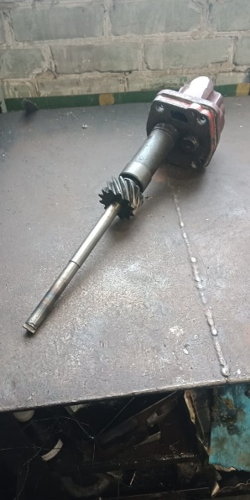
РАЦИОНАЛИЗАТОРСТВО
20 июня 2023 года утверждена новая редакция Положения
«О рационализаторской деятельности ТОО «ПНХЗ».
В системной платформе «Банка идей» зарегистрированы
217 пользователей в качестве администратора/экспертов/членов Инновационного комитета.
По рационализаторским предложениям в 2023 году:
► Отобраны и зарегистрированы в Банке Идей – всего 12 тем.
► Рассмотрены экспертами на заседании Инновационного комитета (декабрь 2023г.) - 6 тем:
признано рационализаторским – 1 тема;
перспективной идеей – 1 тема;
отправлены на доработку – 4 темы.
► На рассмотрении у экспертов Инновационного комитета ТОО «ПНХЗ» -
6 тем. Планируется проведение заседания Инновационного комитета в феврале 2024 года.
Положением, в случае признания Инновационным комитетом, предусмотрены следующие виды выплат авторам:
- за предоставленную идею – не более 50 МРП;
- за предоставленное рационализаторское предложение – не более 250 МРП;
- за полученный экономический эффект по итогам 12 месяцев (до 1 250 000 тенге).
Рационализаторское предложение оператора товарного ГФХ ППТНО Заболотских А.С. на тему: «Снижение количества ремонтов на приводах компрессоров ГФХ ППТНО» на стадии внедрения в производство.
11

Slide 12
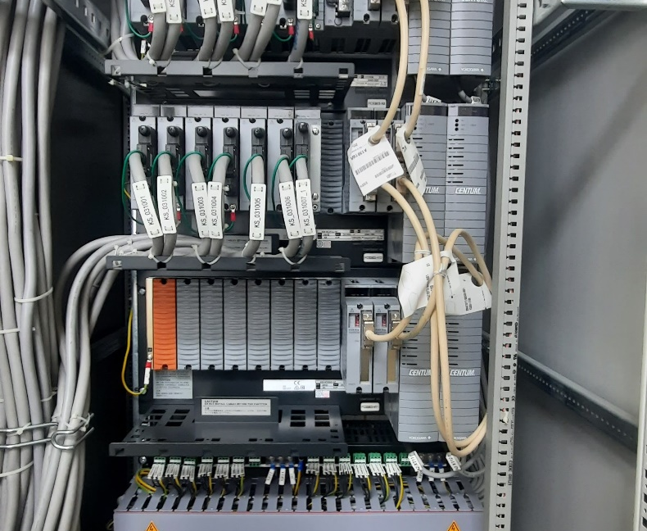
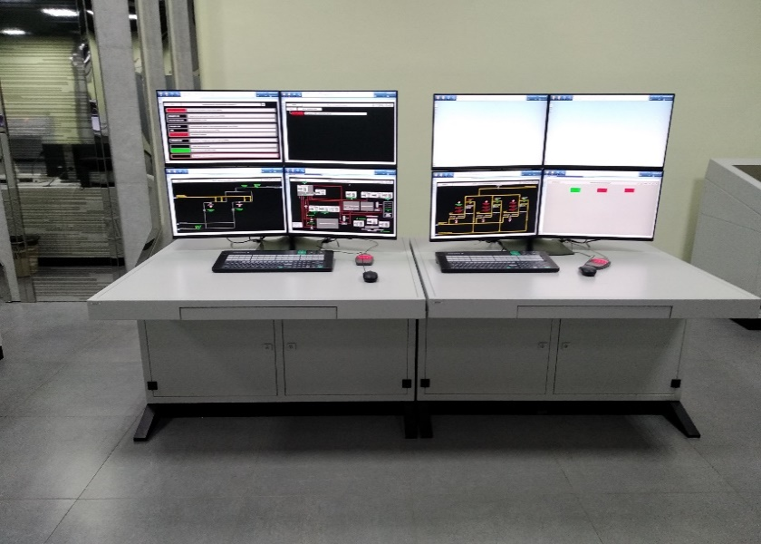
РАБОТЫ ПО АСУТП
Миграция АСУТП ЛК-6У, КТ-1 и ВКС:
Выполнены работы по миграции систем управления
ПППН, ПГПН, ПВС воздушной компрессорной станции.
Расширение АСУТП ГФХ ППТНО:
На участке ГФХ ППТНО произведено расширение существующей
системы управления и противоаварийной защиты, что позволило
подключить к системе дополнительно около 70 единиц полевого
оборудования КИП.
Внедрение функций Port-security на коммутаторах сетей АСУТП:
Во исполнение рекомендаций по информационной безопасности, выполнен комплекс мероприятий, направленный на повышение защищенности сетей АСУТП, в том числе внедрение функции «Порт секьюрити»
12

Slide 13
ПРОЕКТЫ ДЕПАРТАМЕНТА АиМО
В 2023 году завершена разработка и получены положительные заключения Госэкспертизы по следующим проектам:
№ | НАИМЕНОВАНИЕ | РАЗРАБОТЧИК | СРОКИ РЕАЛИЗАЦИИ
1 | Техническое перевооружение АСУТП производств первичной переработки нефти (ЛК-6У) и глубокой переработки нефти (КТ-1) | АО «КИНГ» | 2024 -2027
2 | Оснащение современной системой автоматизации компрессоров ПППН | ТОО «ИК MG Engineering" | 2024-2025
3 | Реконструкция установки грануляции серы С840 производства серы и ОЗХ. | ТОО «ИК MG Engineering" | 2024-2025
4 | Модернизация приборов КИП и внедрение системы автоматизации на установке производства битума. | ТОО «ИК MG Engineering" | 2024-2025
5 | Оснащение стационарной системой мониторинга технического состояния оборудования Производства серы №5, ОЗХ, Производства светлых нефтепродуктов №6. | ТОО «СтройЭксПроект» | 2025-2026
13

Slide 14

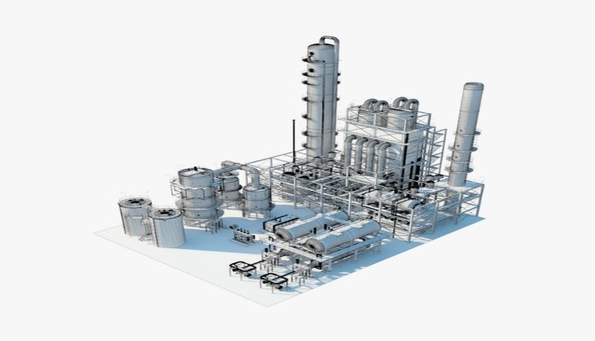


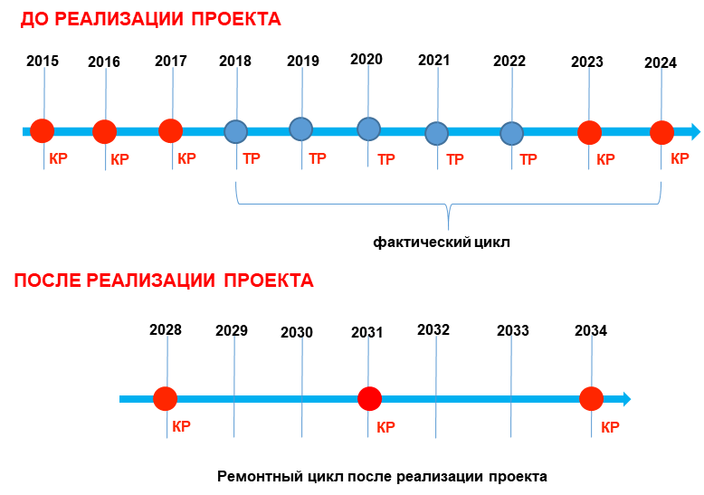
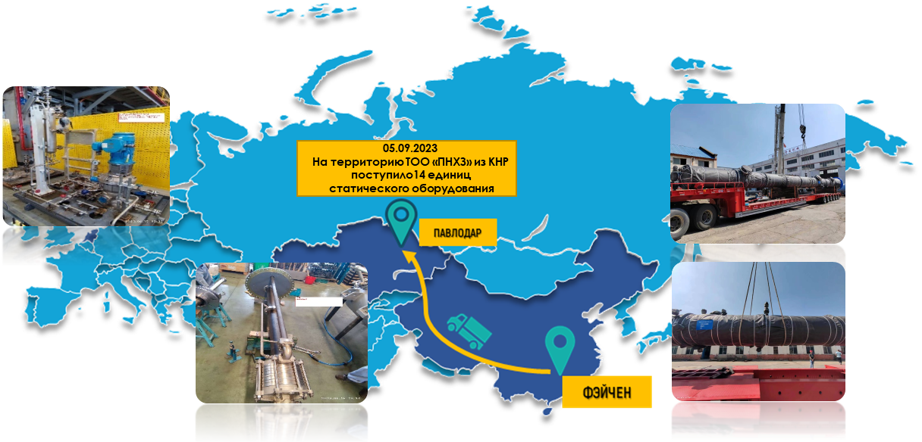
ПРОЕКТЫ РАЗВИТИЯ
ПЕРЕХОД НА УВЕЛИЧЕННЫЙ МЕЖРЕМОНТНЫЙ ПЕРИОД
УСТАНОВКА ОЧИСТКИ СЖИЖЕННОГО УГЛЕВОДОРОДНОГО ГАЗА (MEROX)
ЦЕЛЬ ПРОЕКТА:
Перевести на 3-х летний безостановочный межремонтный период (МРП) работу технологических установок ТОО «Павлодарский нефтехимических завод»
Увеличить переработку нефти с 5,3 млн до 6 млн тонн в год
ТЕКУЩИЙ СТАТУС:
Закуп услуг на проведение технического аудита ТОО «ПНХЗ» с целью оценки технического состояния оборудования и коммуникаций с учетом эксплуатации, разработки мероприятий, обеспечивающих эксплуатацию в условиях трёхлетнего межремонтного периода.
СРОКИ РЕАЛИЗАЦИИ ТЕХНИЧЕСКОГО АУДИТА: 2024-2028 гг.
СТРУКТУРА РЕМОНТНОГО ЦИКЛА:
ЦЕЛЬ ПРОЕКТА:
Снижение содержания меркаптановой серы в СУГ
СРОКИ РЕАЛИЗАЦИИ ОСНОВНЫХ ЭТАПОВ: 2019-2024
ГЕНЕРАЛЬНЫЙ ЕРС-ПОДРЯДЧИК: ТОО «ЭОН Энерго»
ПРОИЗВОДИТЕЛЬНОСТЬ УСТАНОВКИ:
100 тыс. тонн в год
ТЕКУЩИЙ СТАТУС:
Разработка Рабочего проекта – 100%;
Корректировка ТЭО – 100%;
Размещение заказа на оборудование – 100%;
Поставка оборудования – 100%;
СМР – 14,4%;
14

Slide 15


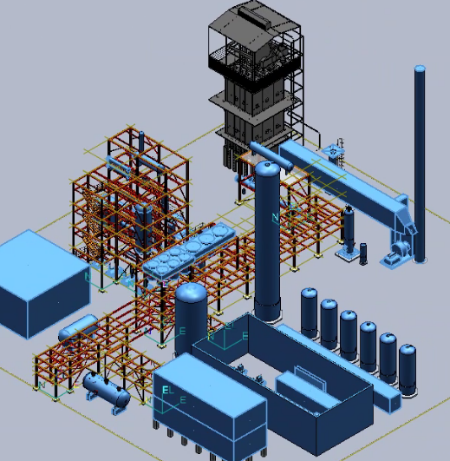
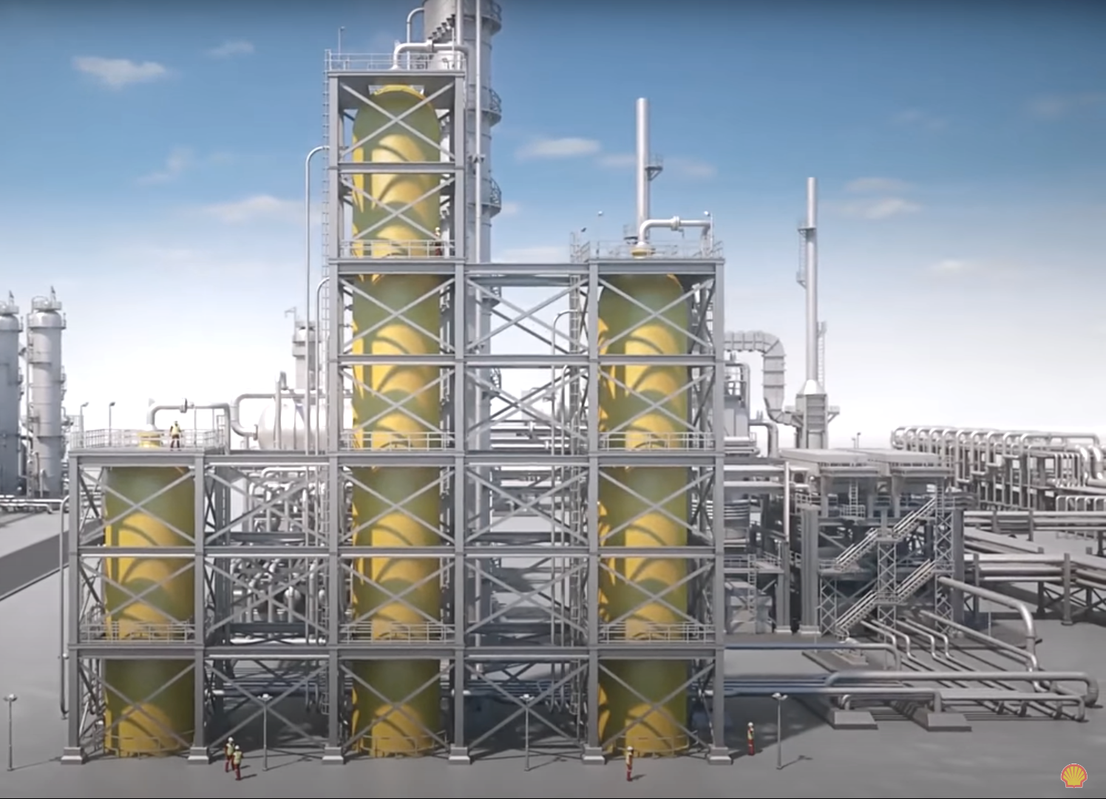
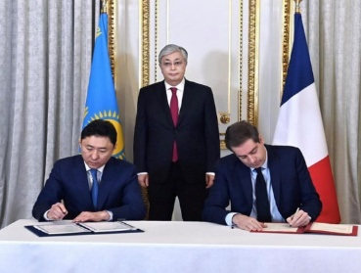
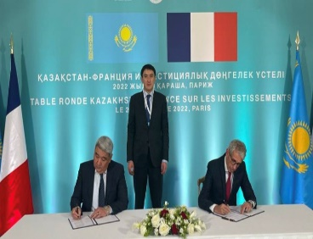
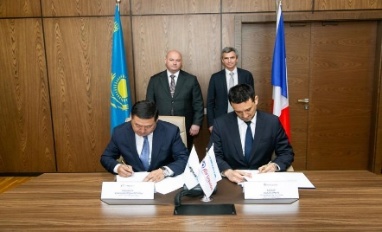
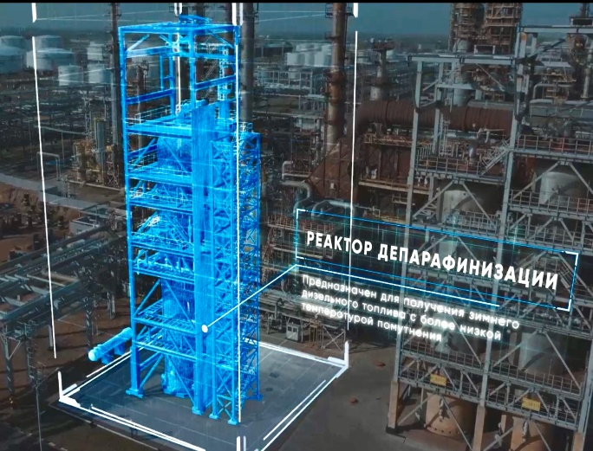
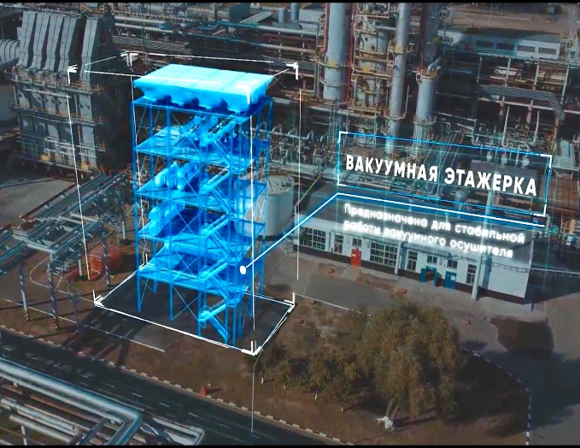
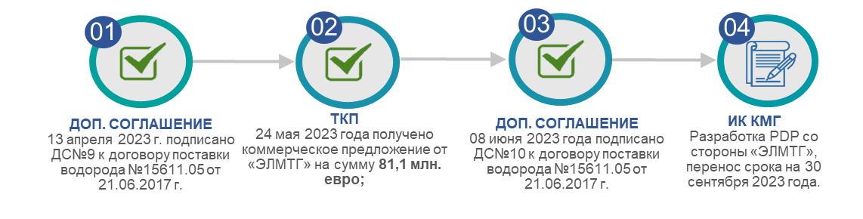
ПРОЕКТЫ РАЗВИТИЯ
РЕКОНСТРУКЦИЯ УСТАНОВКИ ГО ДТ С ИНТЕГРАЦИЕЙ БЛОКА ДЕПАРАФИНИЗАЦИИ
СТРОИТЕЛЬСТВО УСТАНОВКИ ПРОИЗВОДСТВА ВОДОРОДА
ЦЕЛЬ ПРОЕКТА:
Получение зимнего дизельного топлива с температурой помутнения
минус 28℃
СРОКИ РЕАЛИЗАЦИИ: 2019-2025
ПРОИЗВОДИТЕЛЬНОСТЬ УСТАНОВКИ:
160 тыс. тонн в год зимнего дизельного топлива
ГЕНЕРАЛЬНЫЙ ЕРС-ПОДРЯДЧИК: ТОО «EPCM Group»
ЦЕЛЬ ПРОЕКТА:
Обеспечение водородом ПНХЗ для целей производства зимнего дизельного топлива, а также выпуска дополнительного количества светлых нефтепродуктов
СРОКИ РЕАЛИЗАЦИИ: 2019-2026 гг.
ПРОИЗВОДИТЕЛЬНОСТЬ УСТАНОВКИ: 12 500 Нм3/ч
ЗАКАЗЧИК (ПОСТАВЩИК): ТОО «Эр Ликид Мунай Тех Газы»
ТЕКУЩИЙ СТАТУС:
Ведется разработка рабочего проекта;
Заключены договора на 25 позиций оборудования;
Проведена сессия HAZOP и SIL с компанией Bell Energy;
Начаты работы по корректировке ТЭО с ТОО «КИТНГ».
ТЕКУЩИЙ СТАТУС:
PDP разработан 100%, выполняется проектирование E&C Польша;
Проведен 1-ый этап HAZOP;
15 декабря 2023г. ИК КМГ одобрен переход на стадию «Определение»
25 декабря 2023 г. подписано ДС №11.
15

Slide 16
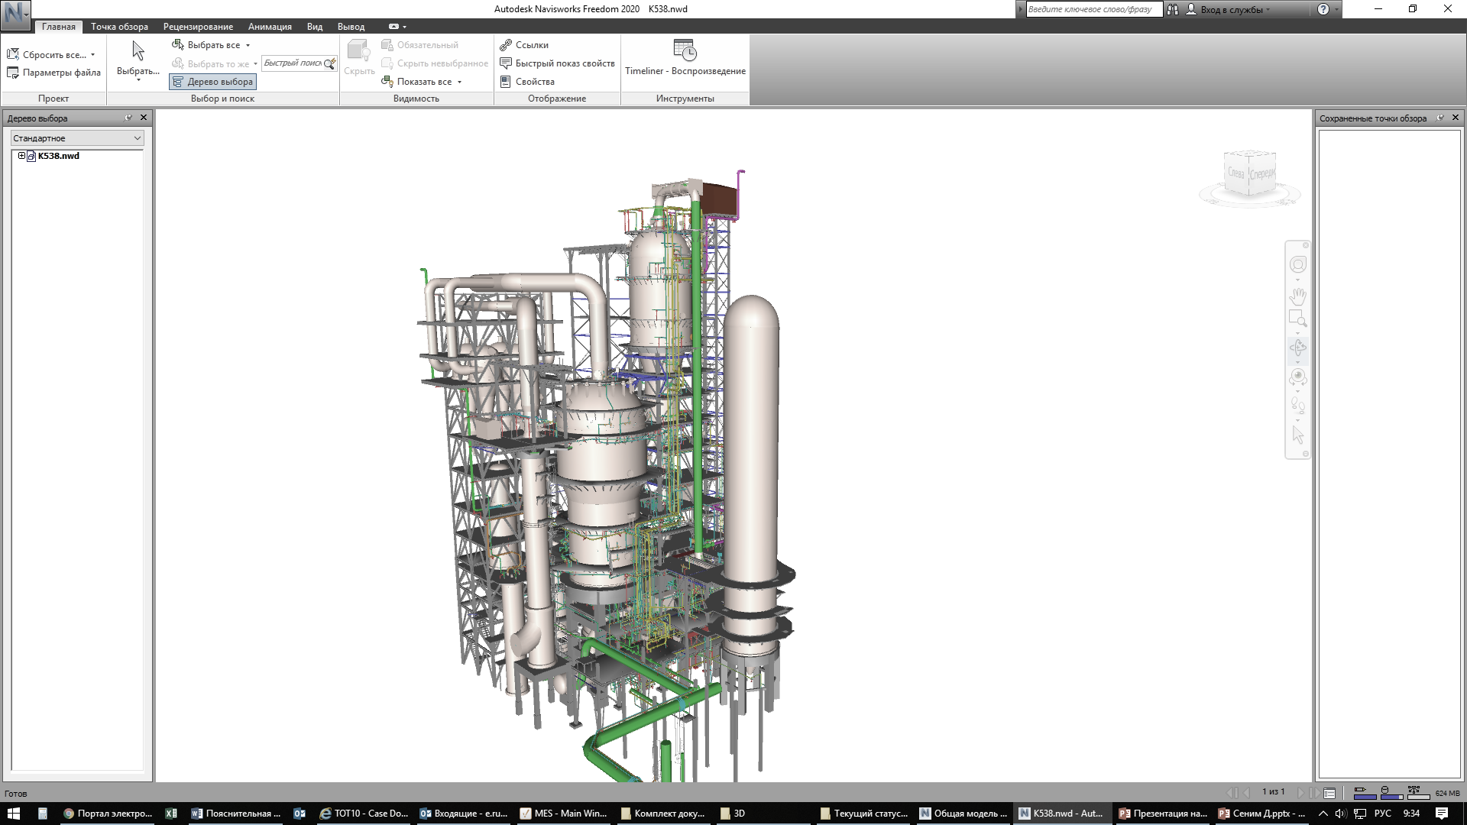

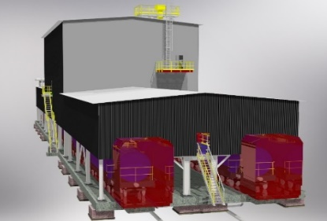
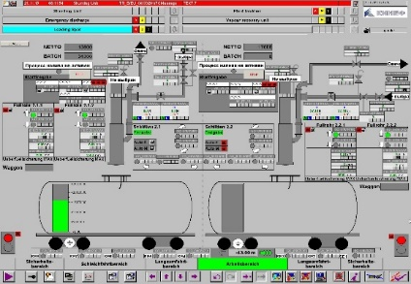
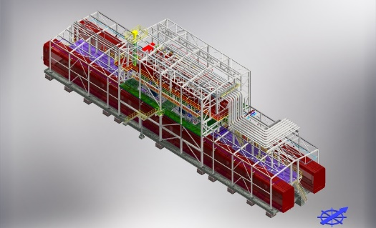
ПРОЕКТЫ РАЗВИТИЯ
«РЕКОНСТРУКЦИИ ПРОИЗВОДСТВА ГЛУБОКОЙ ПЕРЕРАБОТКИ НЕФТИ НА ТОО «ПНХЗ» ДЛЯ ОБЕСПЕЧЕНИЯ НАДЕЖНОЙ И БЕЗАВАРИЙНОЙ РАБОТЫ»
«СТРОИТЕЛЬСТВО СИСТЕМЫ НАЛИВА СВЕТЛЫХ НЕФТЕПРОДУКТОВ
В Ж/Д ЦИСТЕРНЫ» (АУТН)
ЦЕЛЬ ПРОЕКТА:
Результаты отчетов анализов надежности оборудования производства глубокой переработки нефти;
Программа по приведению работы технологических установок и ОЗХ в соответствие с требованиями Лицензиара.
СРОКИ РЕАЛИЗАЦИИ ПРОЕКТА:
РП разделен на 4 пусковых комплекса с 2024 по 2028 года.
РАЗРАБОТЧИК РАБОЧЕГО ПРОЕКТА:
ТОО «ЭОН Энерго»
ТЕКУЩИЙ СТАТУС:
Разработка рабочей документации - 100%
Получено положительное заключение
Государственной экспертизы.
ЦЕЛЬ ПРОЕКТА:
Соответствие Закону «О государственном регулировании производства и оборота отдельных видов нефтепродуктов».
Герметичный налива светлых нефтепродуктов с улавливанием паров нефтепродуктов.
Улучшение уровня пожарной безопасности и охраны труда.
ПРЕДПОСЫЛКИ РЕАЛИЗАЦИИ ПРОЕКТА:
Постановление Правительства №644 от 21 сентября 2021 об утверждении «Комплексного плана мероприятий по противодействию теневой экономике»
Протокол НТС КМГ № 22-06 от 30 июня 2022г. о технической целесообразности реализации проекта.
СРОКИ РЕАЛИЗАЦИИ ПРОЕКТА: 2023-2027 гг.
ТЕКУЩИЙ СТАТУС:
Ведутся работы по разработке ТЭО с ТОО «КИТНГ».
Продукт | Производительность |  | Количество, ж/д цистерн / сутки
 | тонн/сутки | тыс. тонн/год
АИ-92-К4 | 4 220 | 1 540 | 73
АИ-95-К4 и АИ-98-К4 | 2 000 | 730 | 34
ДТ-Л-К4 и ДТ-З-К4 | 7 000 | 2 555 | 121
РТ | 2 000 | 730 | 34
Сумма | 15 220 | 5 555 | 262
Секция С-100
Секция С-200
Секция С-300
16

Slide 17
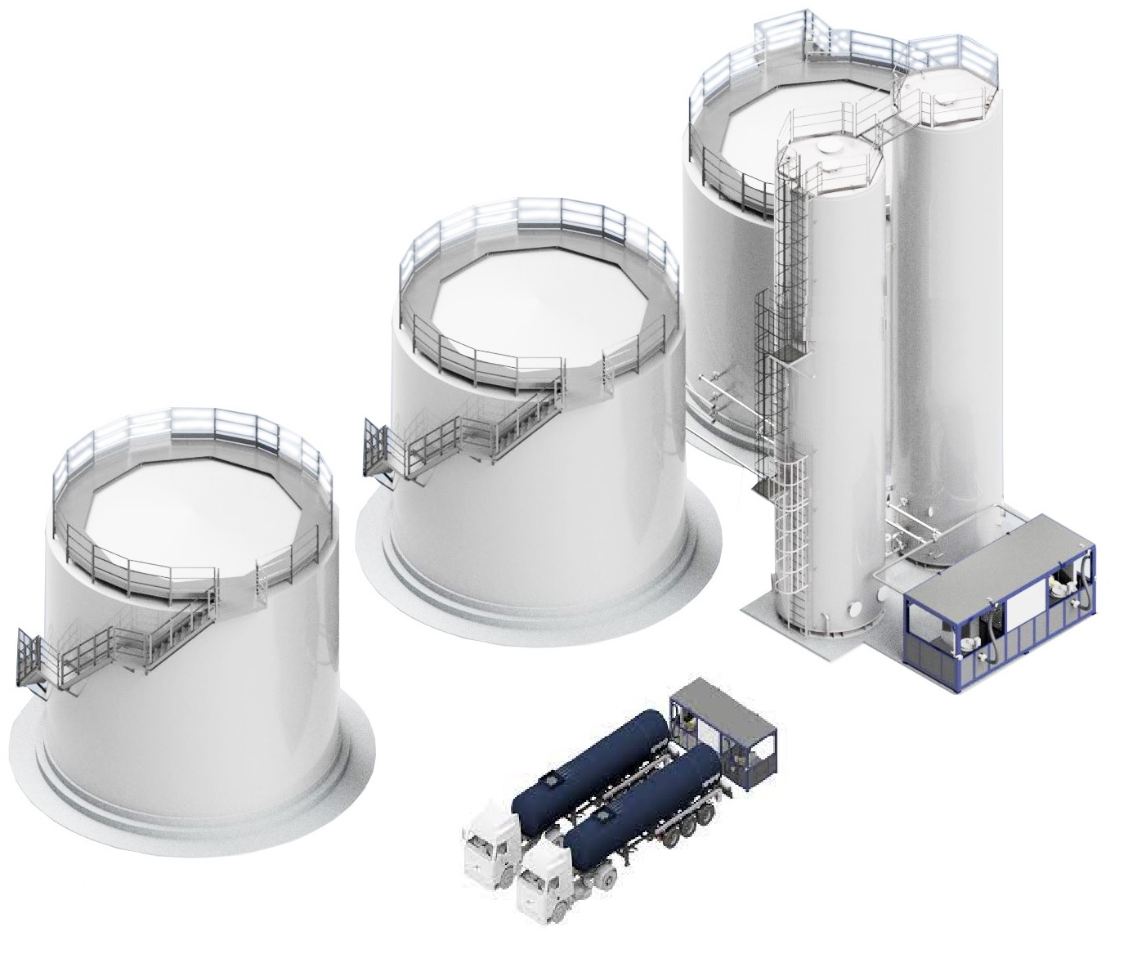
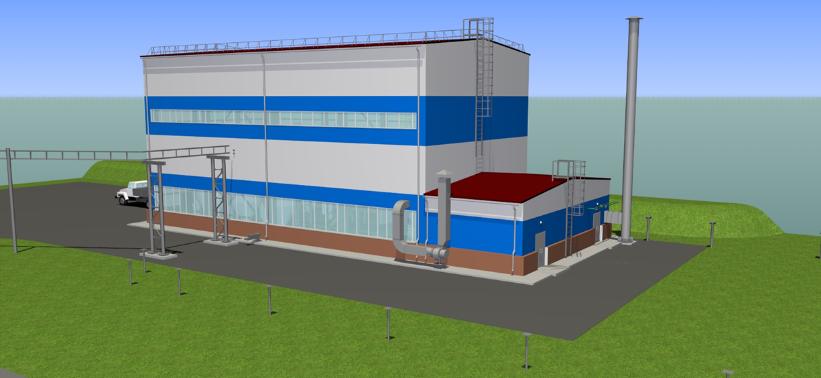


ПРОЕКТЫ РАЗВИТИЯ
СТАНЦИЯ ФИЛЬТРОВАНИЯ СТОКОВ
СТРОИТЕЛЬСТВО РЕЗЕРВУАРОВ ДЛЯ ХРАНЕНИЯ ДОРОЖНОГО
БИТУМА УСТАНОВКИ ПРОИЗВОДСТВА БИТУМОВ
ЦЕЛЬ ПРОЕКТА:
Снижение затрат на реагентную обработку вод оборотных циклов
Улучшение качества подпитывающей воды, поступающей на блок оборотного водоснабжения
СРОКИ РЕАЛИЗАЦИИ ПРОЕКТА: 2023-2024 гг.
СМР ПОДРЯДЧИК: ТОО «AVC-Production»
ТЕКУЩИЙ СТАТУС:
Общая готовность объекта – 36,0%
завершены работы нулевого цикла и монтаж металлоконструкций каркаса;
работы по монтажу ограждающих конструкций находятся в заключительной стадии;
- основное технологическое оборудование: насосная станция Q=300 м3/ч и фильтра HUBER CONTIFLOW в количестве 6-ти штук поставлены на завод.
ПРЕДПОСЫЛКИ РЕАЛИЗАЦИИ ПРОЕКТА:
Отсутствие технологических схем, позволяющих осуществлять накопление и последующую отгрузку битума в остановочной и зимний период;
ЦЕЛЬ ПРОЕКТА:
Обеспечение стабильной отгрузки битума в периоды повышенного спроса.
СРОКИ РЕАЛИЗАЦИИ: 2024-2026 гг.
ПРОИЗВОДИТЕЛЬНОСТЬ: 12 000 тонн.
ТЕКУЩИЙ СТАТУС:
Получены ТКП на проектирование и оценка предварительной стоимости реализации проекта;
Корпоративные процедуры для перехода на стадию Проектирование;
17

Slide 18
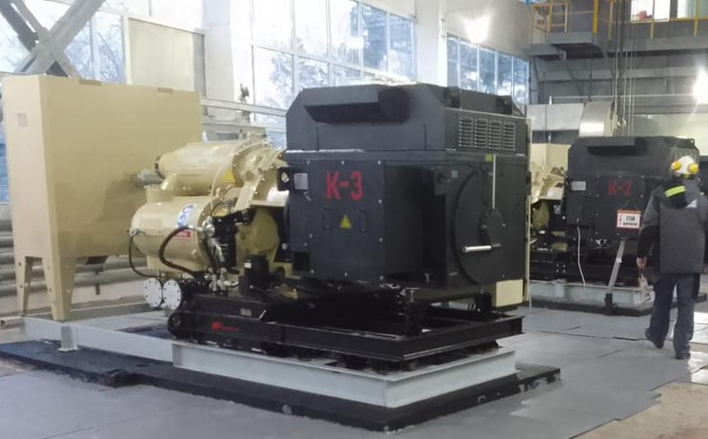


РЕАЛИЗАЦИЯ ПРОЕКТА ЗАМЕНЫ КОМПРЕССОРОВ ВОЗДУШНОЙ КОМПРЕССОРНОЙ СТАНЦИИ
Новые компрессоры К-2, К-3 CENTAC C-700 на опытной эксплуатации
ПРЕДПОСЫЛКИ РЕАЛИЗАЦИИ ПРОЕКТА:
Неудовлетворительное техническое состояние компрессоров
ЦЕЛЬ ПРОЕКТА:
Бесперебойное обеспечение воздухом производств ТОО ПНХЗ
СРОКИ РЕАЛИЗАЦИИ ОСНОВНЫХ ЭТАПОВ:
2019-2024
СУММАРНАЯ ПРОИЗВОДИТЕЛЬНОСТЬ КОМПРЕССОРОВ:
34 500 м³/час.
ГЕНЕРАЛЬНЫЙ ПРОЕКТИРОВЩИК
ТОО «MG Engineering» (г. Алматы)
ГЕНЕРАЛЬНЫЙ ПОДРЯДЧИК
AVC Production
РЕАЛИЗАЦИЯ ПРОЕКТА ПОЗВОЛИТ:
Повысить надёжность и энергоэффективность подачи воздуха осушенного для приборов КИПиА производств ТОО ПНХЗ
Преимущества CENTAC C-700
регулирование подачи воздуха
автоматизация управления
система защиты компрессора
экономия энергоресурсов
2020 | 2021 | 2022 | 2023 | 2024
Анализ критичности, оценка финансовых рисков
Одобрение ИК КМГ
21.07.2021
Договор на проект
26.07.2021
Разработка РП – 100%
декабрь 2022
Договор
на СМР
23.01.2023
Реализация проекта
31.12.2024
СТАТУС ПРОЕКТА:
Опытная эксплуатация компрессоров К-2 и К-3
Монтаж компрессора К-4
реализовано
план
статус проекта
18

Slide 19
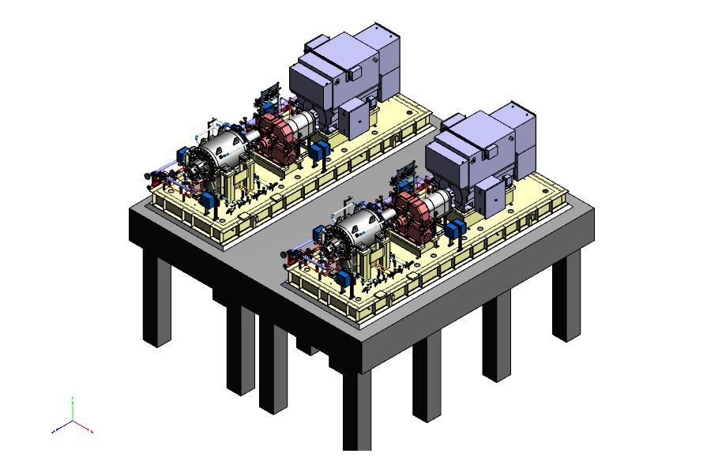
РЕАЛИЗАЦИЯ ПРОЕКТА УСТАНОВКИ КОМПРЕССОРОВ ЖИРНОГО ГАЗА
HITACHI (ЯПОНИЯ)
ПРЕДПОСЫЛКИ РЕАЛИЗАЦИИ ПРОЕКТА:
Неудовлетворительное техническое состояние компрессоров
ЦЕЛЬ ПРОЕКТА:
Повышение надежности работы Производства глубокой переработки нефти
СРОКИ РЕАЛИЗАЦИИ ОСНОВНЫХ ЭТАПОВ:
2019-2025
СУММАРНАЯ ПРОИЗВОДИТЕЛЬНОСТЬ КОМПРЕССОРОВ:
65 тонн/час.
ГЕНЕРАЛЬНЫЙ ПРОЕКТИРОВЩИК
ТОО «MG Engineering» (г. Алматы)
ГЕНЕРАЛЬНЫЙ ПОДРЯДЧИК
AVC Production
РЕАЛИЗАЦИЯ ПРОЕКТА ПОЗВОЛИТ:
Обеспечить бесперебойную работу компрессоров
жирного газа Производства глубокой переработки нефти
17.01.2024 Техническое совещание с ТОО «AVC Production», ТОО «ИНЖЕНЕРНАЯ ФИРМА MG ENGINEERING», ТОО «Q-Inspection» по вопросам:
Проект производства работ
График СМР
Подготовительные работы до остановочного периода 2024г.
Расположение персонала подрядчика на площадке
Проведение врезок в трубопроводы в остановочный период 2024г.
Производственная безопасность
СТАТУС ПРОЕКТА:
Разработка проекта производства работ
Разработка детального графика СМР – демонтаж старых фундаментов
Подготовка перечня подготовительных работ (энергетика, КИП) до капитального ремонта завода
Подготовка к необходимым врезкам в трубопроводы в период капитального ремонта завода
2020 | 2021 | 2022 | 2023 | 2024 | 2025
Анализ критичности, оценка финансовых рисков
Одобрение ИК КМГ
21.07.2021
Договор на проект
08.10.2021
Разработка
РП – 100%
декабрь 2022
Договор
на СМР 06.06.23
Реализация проекта
31.12.2025
реализовано
план
статус проекта
19

Slide 20
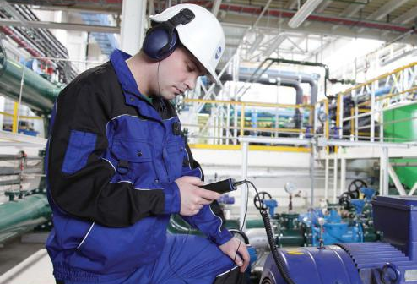
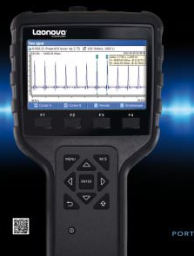
РЕЗУЛЬТАТЫ ФУНКЦИИ ВИБРОДИАГНОСТИКИ
Основное назначение вибродиагностики – это обнаружение дефектов во избежание отказов оборудования
Применительно к техническому обслуживанию и ремонту вибродиагностика помогает экономить затраты на техническое обслуживание.
За 2023 год удалось достичь экономии:
- 261 000 000 тенге на насосах и компрессорах;
- 56 100 000 тенге на электродвигателях.
Есть планы по развитию данного направления: в 2024г. будут приобретены новые приборы Leonova Diamond и проведено обучение инженеров отдела надежности.
план
20

Slide 21
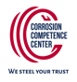
ТЕХНИЧЕСКИЙ АУДИТ ПО КОРРОЗИИ
СОТРУДНИЧЕСТВО С АО «ИТКЭ ИМ. Д.В. СОКОЛЬСКОГО»
ВЫПОЛНЕНИЕ РЕКОМЕНДАЦИЙ ИТКЭ ИМ. Д.В. СОКОЛЬСКОГО:
Произведена установка датчиков онлайн мониторинга коррозии;
Выполняется проведение анализов причин отказов, связанных с коррозионным повреждением. Производятся исследования образцов материала, подвергшегося коррозионному повреждению, и отложений в данном оборудовании;
В график лабораторного контроля БОВ внедрено определение химического и биологического потребления кислорода;
Обеспечена бесперебойная закупка реагентов для защиты систем оборотного водоснабжения;
Повышена эффективность программы реагентной обработки систем оборотного водоснабжения.
По итогам пятилетнего сотрудничества охвачены все установки ТОО «ПНХЗ»
2019
2020
2021
2022
2023
21

Slide 22







СИСТЕМА МОНИТОРИНГА КОРРОЗИИ
В РЕЖИМЕ РЕАЛЬНОГО ВРЕМЕНИ
Количество датчиков онлайн мониторинга скорости коррозии установленных по годам:
ТИП ДАТЧИКОВ | 2020 | 2021 | 2022 | 2023 | Итого
Ультразвуковые датчики, шт. | 18 | 41 | 18 | - | 77
Интрузивные датчики, шт. | - | - | - | 20 | 20
Интрузивный датчик коррозии
Л-5/2 УЗК
УЗ-датчики коррозии Л-114/1 С-100 ПППН
Благодаря уникальной технологии компании Emerson беспроводной передачи данных с датчиков, контроль за скоростью коррозии осуществляется в режиме реального времени в программе MES Ignition.
Возможность просмотра тренда скорости коррозии в MES
22

Slide 23
БЕЗОПАСНОСТЬ И ОХРАНА ТРУДА
АНАЛИЗ ТРАВМАТИЗМА ЗА 2023 ГОД
НЕСЧАСТНЫЕ СЛУЧАИ | 0
Общее количество дней без несчастных случаев по состоянию на 31 декабря 2023 года – 1 975
АНАЛИЗ ЗАБОЛЕВАЕМОСТИ
Период | Количество работников |  | Количество случаев заболеваний на 100 раб. | Количество случаев заболеваний | Количество дней нетрудоспособности на 100 раб. | Количество дней нетрудоспособности
 | всего | в т.ч. женщин
2022 г. | 1 312 | 192 | 93,15 | 1 244 | 819,48 | 10 940
2023 г. | 1 628 | 231 | 118,87 | 1 663 | 923,02 | 12 913
Показатели заболеваемости за 2023 год относительно уровня 2022 года: | + 316 | + 39 | + 25,7 | + 419 | + 103,54 | + 1 973
СРЕДСТВА, ЗАТРАЧЕННЫЕ НА БЕЗОПАСНОСТЬ И ОХРАНУ ТРУДА
МЕРОПРИЯТИЯ | сумма, тыс. тенге 2023 год
Обеспечение молоком | 39 497
Затраты на безопасность и охрану труда | 90 749
Обеспечение специальной одеждой, СИЗ | 335 548
Мыломоющие и дезинфицирующие средства | 13 842
Медицинский осмотр работников | 8 339
Итого (фактические затраты): | 487 975
23

Slide 24

БЕЗОПАСНОСТЬ И ОХРАНА ТРУДА
КОМПЛЕКСНЫЕ ПРОВЕРКИ ПОСТОЯННО-ДЕЙСТВУЮЩИМИ И ПОЖАРНО-ТЕХНИЧЕСКИМИ КОМИССИЯМИ
 | 2022 | 2023
Проведено | 12 | 18
Количество несоответствий, выявленных при комплексных проверках | 78 | 110
ВНУТРЕННИЕ ЦЕЛЕВЫЕ ПРОВЕРКИ В ОБЛАСТИ БЕЗОПАСНОСТИ И ОХРАНЫ ТРУДА
 | 2022 | 2023
Выдано Указаний | 58 | 59
Общее количество несоответствий | 116 | 103
ПРОВЕДЕНИЕ ВВОДНОГО ИНСТРУКТАЖА
ОРГАНИЗАЦИЯ (чел.) | Месяц |  |  |  |  |  |  |  |  |  |  |  | ИТОГО
 | 01 | 02 | 03 | 04 | 05 | 06 | 07 | 08 | 09 | 10 | 11 | 12 | 2023 год | 2022 год
ТОО «ПНХЗ» | 19 | 3 | 5 | 6 | 13 | 206 | 10 | 26 | 20 | 414 | 171 | 201 | 1094 | 156
Сторонние | 361 | 253 | 300 | 317 | 480 | 1561 | 371 | 338 | 338 | 230 | 216 | 221 | 4986 | 4221
24

Slide 25
БЕЗОПАСНОСТЬ И ОХРАНА ТРУДА
Сумма штрафов за нарушение требований безопасности и охраны труда, пожарной, газовой, промышленной безопасности подрядными и сервисными организациями
за 2023 год :
Сумма штрафов за нарушение требований безопасности и охраны труда, пожарной, газовой, промышленной безопасности подрядными и сервисными организациями за 2023 год (в тыс. тг.)
год | Всего сумма штрафов | В том числе в остановочный ремонт
2022 | 11 823 180 | 4 992 90
2023 | 29 428 500 | 8 728 500
ВИДЫ НАРУШЕНИЙ | ХАРАКТЕРИСТИКА НАРУШЕНИЙ
Транспортная безопасность | Отсутствие искрогасителя на технике, потеки ГСМ на транспорте, использование спецтехники с неполным комплектом, отсутствие разрешения на въезд на территорию установки
Пожарная безопасность | хранение пожароопасных материалов, отсутствие/неисправны огнетушители, наличие на местах проведения огневых работ возгораемых материалов, неисправные манометры на баллонах, шланги с порывами
Работы на высоте | неприменение/неисправные/неполное применение средств защиты от падений, средства подмащивания не соответствуют требованиям,
Допускная система | не ведется полное и четкое заполнение всех пунктов наряда-допуска, отсутствие наряда-допуска, отсутствие на рабочем месте ответственных лиц
Не применение СИЗ, СИЗОД | Отсутствие/неприменение работниками СИЗОД, отсутствие/неприменение работниками спецодежды, спецобуви, СИЗ
Электробезопасность | Использование неисправных сетевых колодок, на инструментах отсутствуют бирки с проверкой, нет удостоверений на группу по электробезопасности, распределительные устройства без заземления
25

Slide 26

ИНТЕГРИРОВАННАЯ СИСТЕМА БЕЗОПАСНОСТИ И ОХРАНЫ ТРУДА «АМАН»
Ко дню независимости Республики Казахстан прошел второй этап конкурса по интегрированной системе безопасности и охраны труда «АМАН». По итогам конкурса были присвоены призовые места в номинациях:
«Лучшее производство»:
1 место – ПСиОЗХ;
2 место – ПГПН;
3 место – ПСН.
«Лучший начальник производства»:
1 место – начальник производства ПСиОЗХ – Байтанаев А.Б.;
2 место – начальник производства ПГПН – Мухамедиев А.О.;
3 место – начальник производства ПСН – Музыка П.В.;
«Лучший начальник установки / участка)»:
1 место – Семёнов П.А. (начальник С-300, ПГПН);
2 место – Уразалинов И.Н. (начальник РХ, ПСН);
3 место – Сембин М.К. (и.о начальника ПСГ, ПКОН).
«Лучший наблюдатель ПНБ»:
Начальник установки ПСиОЗХ – Омаров Б.А.
«Лучший наблюдатель Үздік «Қорғау картасы»:
1 место – начальник установки ППТНО – Шубников С.В.;
2 место – оператор товарный ПСиОЗХ – Сәлібек Ә.Ә.;
3 место – оператор т/у ПППН – Абаев А.Б.
«Лучший технический инспектор»:
Сливщик-разливщик ПКОН – Гончаров С.А.
«Лучший парамедик»:
Оператор т/у ПГПН – Ильичев Д.Д.
«Лучший инженер (ведущий инженер) по Б и ОТ»:
Инженер по Б и ОТ – Бейсекеев А.М.
26

Slide 27
ВОЗВРАТ ТЕХНИЧЕСКОГО СЕРВИСА
В установленные сроки осуществлен возврат персонала аутсорсинговых компаний
с 01.01.2023 года
с 01.11.2023 года
НАИМЕНОВАНИЕ | Кол-во, чел
Обслуживание подъездных путей | 49
НАИМЕНОВАНИЕ | Кол-во, чел
Строительно-монтажные работы | 294
Техническое обслуживание, ремонт электрооборудования и электрических сетей | 201
Ремонт КИПиА | 159
Обслуживание кондиционирования и вентиляции | 18
ИТОГО: | 672
с 01.07.2023 года
НАИМЕНОВАНИЕ | Кол-во, чел
Техническое обслуживание АСУТП | 11
Техническое обслуживание трубопроводов (ПВС) | 93
Техническое обслуживание водоснабжения, водоочистки и канализации (ВиК) | 128
Сантехническое обслуживание | 31
ИТОГО: | 263
с 01.12.2023 года
НАИМЕНОВАНИЕ | Кол-во, чел
Метрологическое обслуживание (метрология и поверка) | 12
Работы по ремонту технологического оборудования (РМЦ) | 236
ИТОГО: | 248
Возврат персонала всего – 1 232 чел;
Штатная численность ПНХЗ после возврата – 2 702 чел.
27

Slide 28
КАДРОВАЯ ПОЛИТИКА
Численность персонала на 31.12.2023 г. – 2 424 чел.
Средний возраст персонала - 40 лет
C высшим образованием – 1212 чел. (50 %)
Средний стаж работы на заводе – 10 лет
Кадровый резерв сформирован на все критичные и ключевые позиции. Постоянные и временные переводы осуществляются согласно кадровому резерву.
Количество должностей/профессий кадрового резерва | Кол-во резервистов | в т.ч. резервисты до 35-лет | Кол-во назначенных резервистов | % назначения из кадрового резерва
419 | 693 | 319 | 51 | 100 %
Коэффициент текучести
ДУАЛЬНОЕ ОБУЧЕНИЕ
Текучесть персонала:
В 2023 году - 66 чел. (4,0%)
В 2022 году - 74 чел. (5,5%)
В 2021 году – 88 чел. (6,0%)
Причины текучести
ПРАКТИКА НА ЗАВОДЕ СТУДЕНТОВ ВУЗОВ И КОЛЛЕДЖЕЙ
Годы | 2019 | 2020 | 2021 | 2022 г. | 2023 г.
Кол-во практикантов | 199 | 68 | 66 | 204 | 176
28

Slide 29



НАГРАЖДЕНИЯ
№ | Награды | 2022 | 2023
1 | Государственные награды | 1 | -
 | Медаль «Ерен енбегі үшін» | 1 | -
2 | Награды Министерства энергетики РК | 31 | 35
 | Медаль "Мұнай-газ кешенін дамытуға қосқан үлесі үшін" | 3 | 5
 | Медаль "Мұнай-газ-химия саласын дамытуға қосқан үлесі үшін" |  | 4
 | Медаль "Электр энергетикасы саласына қосқан үлесі үшін" |  | 1
 | Нагрудный знак "Мұнай-газ саласының еңбек сіңірген қызметкері" | 2 | 3
 | Медаль Еңбек ардагері | 11 | 4
 | Почетная грамота МинЭнерго | 7 | 10
 | Благодарственное письмо МинЭнерго | 8 | 8
3 | Диплом Министерства труда и социальной защиты | 1 | -
4 | Нагрудный знак "Экология саласының үздігі" | 1 | -
5 | Нагрудный знак, Почетная грамота, Благодарственное письмо АО ФНБ Самрук-Казына | 5 | 3
6 | Казэнерджи (медаль, почетные грамоты и письма) | - | 16
7 | ОЮЛ "Ассоциации производителей и потребителей нефтегазохимической продукции" (благодарственное письмо) | 4 | 1
8 | АО НК «КазМунайГаз» | 12 | 11
 | Почетная грамота АО НК «КазМунайГаз» | 8 | 6
 | Памятный знак АО НК «КазМунайГаз» | 4 | 3
 | Благодарственное письмо АО НК «КазМунайГаз» | - | 2
9 | Акимат, маслихат области и города | 14 | 25
 | Почетная грамота, Благодарственное письмо акима области | 6 | 14
 | Почетная грамота, Благодарственное письмо акима города | 4 | 11
 | Благодарственное письмо малисхата области | - | 1
 | Благодарственное письмо управления труда | 4 | -
10 | ПНХЗ | 67 | 67
 | Почетная грамота Генерального директора | 16 | 31
 | Благодарственное письмо Генерального директора | 16 | 9
 | Дипломы 1,2,3 степени «Үздік маман» | 23 | 15
 | Доска Почета | 12 | 12
 | ВСЕГО: | 136 | 158
29

Slide 30
ОБУЧЕНИЕ И РАЗВИТИЕ ПЕРСОНАЛА
Обучение и развитие персонала
Обучение на компьютерных тренажерных комплексах
Вид обучения | За 2022 год | За 2023 год
Повышение квалификации, в том числе: | 438 | 866
Рабочего персонала | 167 | 249
РСС | 271 | 617
Подготовка/переподготовка по промышленной безопасности | 1464 | 1578
Обучение с использованием тренажерных комплексов | 1286 | 1956
Обучение персонала в рамках реализации проекта АМАН (работы на высоте) | 815 | 597
Обучение «Культура безопасности» | - | 1375
Обучение «Оценка рисков» | - | 1040
Всего обучено персонала: | 4003 | 7412
Расходы на обучение персонала, тыс. тенге | 21 655, 65 | 51046,51
Произв. комплекс | Наименование установки | Дата ввода в эксплуатацию КТК | Количество работников прошедших тренинги на КТК
 |  |  | 2019 год | 2020 год | 2021 год | 2022 год | 2023 год
ППТНО | Установка замедленного коксования | 06.12.2019 | 96 | 129 | 290 | 303 | 311
ПСН | Установка изомеризации и сплиттера нафты | 17.02.2020 |  | 105 | 283 | 259 | 245
ПППН | Установка по первичной переработке нефти | 4 кв. 2022 г. |  |  | 217 | 34 | 270
 | Установка кат. риформинга | 4 кв. 2022 г. |  |  |  | 31 | 264
 | Установка гидроочистки дизельного топлива и керосина | 31.12.2020 |  |  |  | 213 | 187
 | Установка газофракционирования | 4 кв. 2022 г. |  |  |  |  | 102
ПСиОЗХ | Установка производства серы | 4 кв. 2021 г. |  |  | 248 | 446 | 502
ВСЕГО: |  |  | 96 | 234 | 1038 | 1286 | 1956
Развитие талантов
Ежегодно на ПНХЗ проводятся конкурсы, способствующие выявлению и развитию талантливых кадров: «Үздік маман», «Лучший технолог», «Лучшее технологическое решение», «Лучшее новаторское решение», «Лучшее производство», «Лучшая бригада». Также работники активно принимают участие в областных и республиканских конкурсах «Еңбек жолы», «Премия Ертіс Дарыны»
Увеличение обусловлено полным снятием ограничений, связанных с пандемией и возобновлением проведения обучающих мероприятий в полном объеме
30

Slide 31
ДИСЦИПЛИНАРНЫЕ ВЗЫСКАНИЯ / НАГРАЖДЕНИЕ РАБОТНИКОВ
НАРУШЕНИЯ
Виды дисциплинарных взысканий | 2021 | 2022 | 2023
 | Количество
Замечание | 12 | 3 | 14
Выговор | 5 | 11 | 11
Строгий выговор | 4 | 11 | 1
Всего за год: | 21 | 25 | 26
В целом за 2023 год работниками предприятия допущено 26 нарушений, в том числе:
12 - нарушений норм Порядка осуществления закупок АО ФНБ «Самрук-Казына»,
14 – нарушений за ненадлежащее исполнение должностных обязанностей.
По сравнению с 2022 годом количество нарушений в 2023 году увеличилось на 1.
31

Slide 32








I этап конкурса «ҮЗДІК МАМАН»
10 апреля - 02 июня 2023 года
II этап конкурса «ҮЗДІК МАМАН»
среди ДЗО АО НК «КазМунайГаз» на базе АО «Каражанбасмунай», г. Актау
14 -17 сентября 2023 года
Иващенко Александр Олегович занял 1 место в номинации «Лучший машинист т/н»
НОМИНАЦИЯ | 1 место | 2 место | 3 место
«Лучший оператор технологических установок» | Бабенко Антон, ПППН | Хайрутдинов Олег, ПГПН | Нұрмәди Батырбек, ПГПН
«Лучший оператор товарный» | Алексеев Антон, ПСН | Жусупбаев Мирас, ПКОН | Шалдыбаев Арлан, ПСН
«Лучший машинист технологических насосов» | Иващенко Александр, ПСиОЗХ | Лучининов Александр, ППТНО | Науман Александр, ПППН
«Лучший машинист компрессорных установок» | Исмухаметов Мират, ПППН | Быченко Максим, ПГПН | Касымов Дамир, ПГПН
«Лучший лаборант химического анализа» | Вовк Дарья, сан. лаборатория | Макаренко Мария, сан. лаборатория | Амангельді Ботагөз, Сан. лаборатория
Конкурс проф. мастерства «Лучший по профессии - 2023» 28-30 августа 2023 года
ОРГАНИЗАТОР | ПАО «Газпром нефть»
МЕСТО ПРОВЕДЕНИЯ | АО «Газпромнефть — Омский НПЗ», г. Омск, Россия
УЧАСТНИКИ | ПАО «Газпром нефть», ПАО «Славнефть-ЯНОС», ПАО «Сибур холдинг», NIS (Сербия), ПАО «Татнефть», ТОО «АНПЗ»
наши достижения | - Быченко Максим, машинист к-у ПГПН – 4 место - Хайрутдинов Олег, оператор т-у ПГПН– 4 место
32

Slide 33









МЕРОПРИЯТИЯ СОВЕТА ПО ДЕЛАМ МОЛОДЕЖИ
27 апреля участие в мероприятии на ТОО «ПНХЗ» в рамках молодежного движения группы фонда АО «Самрук-Казына».
1 июня – День защиты детей в Песчанской средней школе
8 марта – участие в организации празднования в честь «Международного женского дня»
9 Мая – поздравление ветеранов тружеников тыла «ВОВ».
14 июня – помощь и участие в «Спартакиада среди группы компаний АО НК «КазМунайГаз»
22 марта – помощь в организации мероприятия «Наурыз 2023» на набережной г. Павлодар.
15 июня – организация сбора и предоставление материальной помощи людям, пострадавшим во время пожара в Абайской области.
Помощь в проведении турнира по баскетболу среди производственных коллективов Павлодарской области
33

Slide 34










МЕРОПРИЯТИЯ СОВЕТА ПО ДЕЛАМ МОЛОДЕЖИ
9 октября – участие в субботнике в рамках экологического челленджа.
5-9 декабря – участие во Втором Молодежном Форуме фонда АО «Самрук-Казына».
26 августа – помощь в реализации благотворительной программы «Дорога в школу» от фонда АО «Самрук-Казына».
Октябрь – участие в Молодежном Челлендже среди групп фонда АО «Самрук-Казына».
28 декабря – организация и поздравление с праздником «Новый год» учащихся государственного учреждения «Специальная школа-интернат №2» расположенное в селе «Песчаное»
30 августа – участие в организации проведения юбилейного марафона, в честь 45-ти летия ТОО «ПНХЗ»
24 ноября – участие в отчетной встрече с неправительственными организациями о ходе реализации государственного заказа в сфере молодежной политики
34

Slide 35



СПОРТИВНЫЕ МЕРОПРИЯТИЯ: Областные турниры в честь 45-летия ТОО «ПНХЗ»
Турнир
по баскетболу
I место – ТОО «ПНХЗ»
II место –
Аксуский завод ферросплавов
III место – АО «Алюминий Казахстана»,
Турнир по мини-футболу
I место – ТОО «ПНХЗ».
II место – ТОО «УПНК-ПВ».
III место – «KSP Steel»
Турнир по волейболу
I место – ТОО «ПНХЗ»
II место – АО «КазТрансОйл», III место – Аксуский завод ферросплавов
35

Slide 36









СПОРТИВНЫЕ МЕРОПРИЯТИЯ: СПАРТАКИАДА КМГ, 10-13 июля 2023 г., г.Актау
Баскетбол (мужчины) – I место.
Тоғыс құмалақ (мужчины) – I место.
Киберспорт – I место.
Армреслинг (женщины) – I место.
Волейбол (мужчины) – II место.
Настольный теннис (мужчины) – II место.
Плавание (женщины) – II место.
Плавание (мужчины) – 4 место.
Волейбол (женщины) – 4 место.
36

Slide 37









СПОРТИВНЫЕ МЕРОПРИЯТИЯ: Юбилейныймарафон здоровья
Забег (мужчины)
I место Урумбаев А.Б. – руководитель проекта ДКСиНП
II место Ершов С.С. – оператор т/у ПСиОЗХ
III место Тамемов Е.Б. – машинист т/н ЦВСК
Забег (женщины)
I место Абебова Л.Б. – ведущий инженер СЛ
II место Мурат А. – помощник Генерального директора
III место Анисимова И.Ю. – инженер по ООС ДОТиОС
Гиревой спорт
I место Искаков Б.Б. – оператор т/у ПСиОЗХ
II место Гармазов А.Б. – оператор т/у ПГПН
III место Хасенов А.С. – начальник смены ПППН
Арқан тарту
I место команда ПКОН
II место команда ПГПН
III место команда ПСН
37

Slide 38



СПОРТИВНЫЕ МЕРОПРИЯТИЯ: СПАРТАКИАДА
САМРУК-КАЗЫНА, 17-21 августа 2023 г., г. Астана
Киберспорт – I место.
Баскетбол (мужчины) – II место
Тоғыс құмалақ (мужчины) – II место Настольный теннис (мужчины) – III место.
38

Slide 39









КОРПОРАТИВНЫЕ МЕРОПРИЯТИЯ
10.02.2023 г.
Победа баскетболиств в турнире памяти Сергея Калегаева – первого тренера баскетбольной команды Аксуского завода ферросплавов
22.03.2023 г.
ПНХЗ наряду с крупными предприятиями области принял участие в общегородском праздновании Наурыза.
11.02.2023 г.
Лыжными гонками среди структурных подразделений ПНХЗ.
27.04.2023 г.
Для молодых инженеров по автоматизации производства портфельных компаний группы АО «Самрук- Казына» провели на ПНХЗ рабочую встречу
25.02.2023 г.
25 февраля прошел турнир по интеллектуальным видам спорта
05.06.2023 г.
На ПНХЗ провели конкурс детских поделок из пластика
08.03.2023 г.
Прекрасную половину коллектива и Совета ветеранов предприятия поздравил ПНХЗ
12.08.2023 г.
Павлодарские нефтепереработчики стали участниками торжества по случаю 165-летия М. Ж. Копеева
20.03.2023 г.
В преддверии праздника весеннего обновления – Наурыза – ПНХЗ порадовал своих работников теплыми поздравлениями и вкусными угощениями.
08.09.2023 г.
Работники ПНХЗ успешно отметили 45-летний юбилей родного предприятия
39

